Slide 1

ПРОЕКТ
ИГРА «ZELDA»
Выполнила: Скоробогатова Арина Олеговна

Slide 2
Идея: Разработать игру «Zelda» с несколькими уровнями
 | ЗАДАЧИ
1 | Создание сеттинга игры, нескольких уровней
2 | Анимация персонажа
3 | Осуществить возможность использовать оружие для борьбы с врагами
4 | Создание стартового и финального окна, подсчет результатов

Slide 3
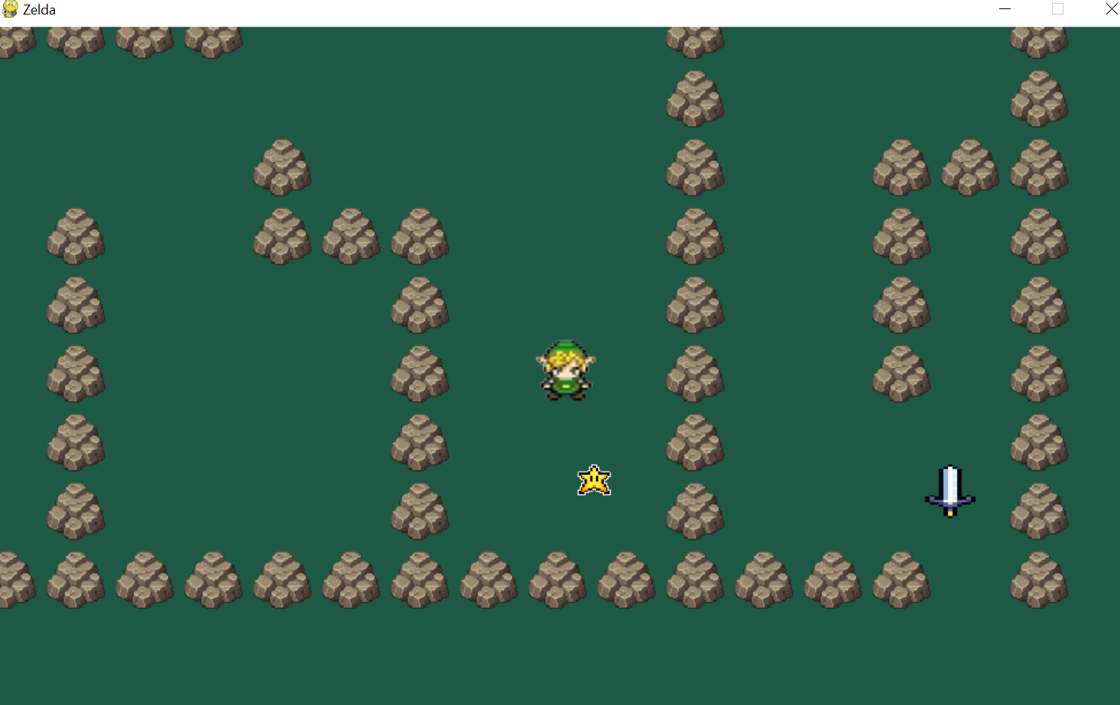
Реализация
При разработке приложения были созданы несколько файлов, основные из которых: главный файл main.py с классом Game, settings.py с картой игры, level.py с уровнями
Использованные библиотеки:
pygame
Использованные технологии:1) requirements.txt
2) Стартовое окно
3) Финальное окно
4) Подсчет результатов
5) Использование спрайтов
6) Использование методов collide для определения столкновений спрайтов
7) Анимация игрока
8) Несколько уровней в игре ( 2)

Slide 4
Заключение
Подводя итоги сделанной работе, я могу утверждать, что большинство задач было реализовано. Однако также в дальнейшем можно добавить различных врагов, которые смогут наносить урон игроку.

